Slide 1

TIẾNG VIỆT 3
Tuần 30
Bài 21: SỰ TÍCH ÔNG ĐÙNG, BÀ ĐÙNG

Slide 2
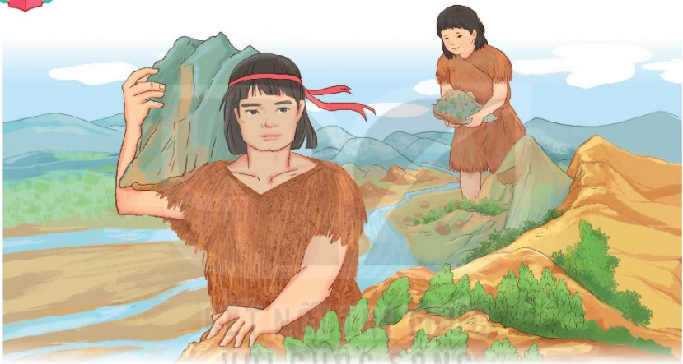
Quan sát tranh minh họa, cho biết hai người trong tranh đang làm gì?

Slide 3
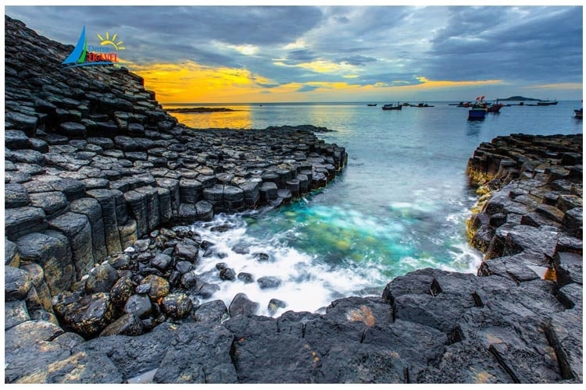
LUYỆN ĐỌC ĐOẠN

Slide 4


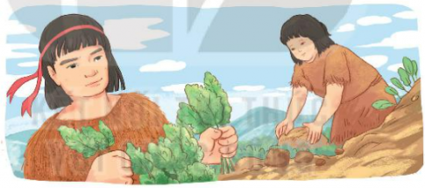


Câu 2: Kể lại những việc Ông Đùng, bà Đùng đã làm khi chứng kiến cảnh đất hoang, nước ngập?

Slide 5


CỦNG CỐ BÀI HỌC
Notes:
Bài giảng được thiết kế bởi: Hương Thảo

